Slide 1
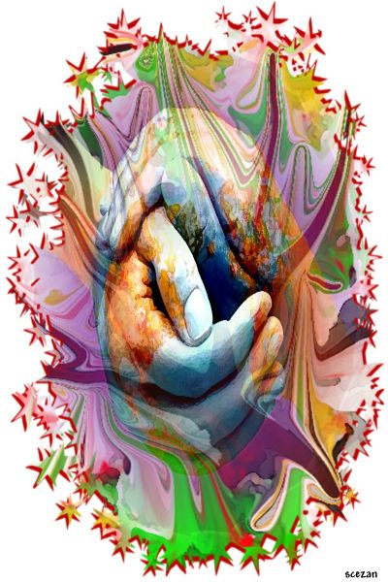


LE FEDERAZIONI ITALIANE
MORNESE
EXALLIEVE/I DELLE F.M.A.
IN PREGHIERA
per la PACE
1 marzo 2022 – ore 18.15

Slide 2
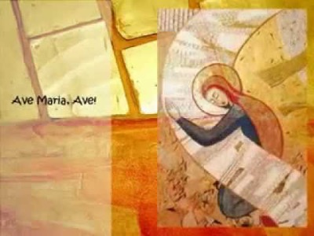

Slide 3
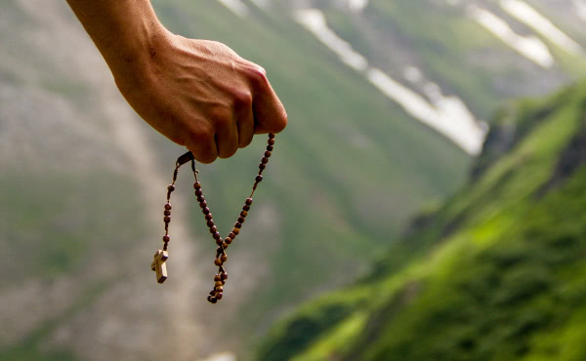
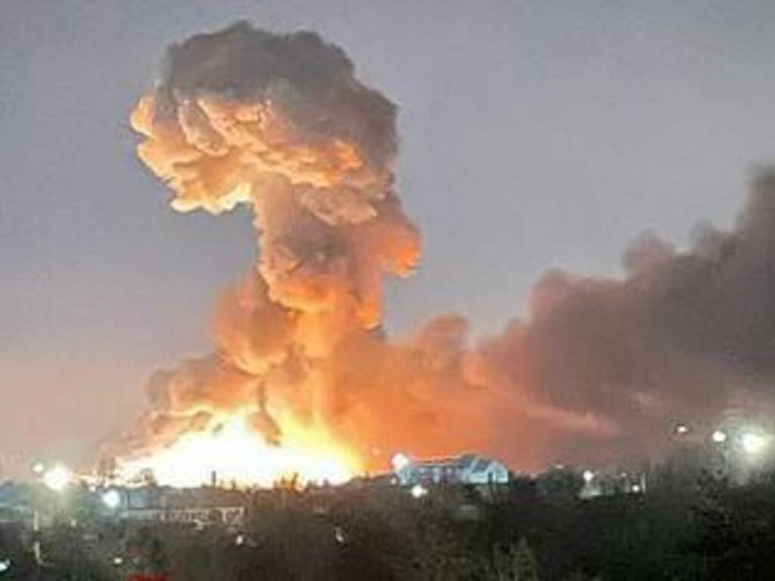

Questa sera ci uniamo all’appello lanciato da Papa Francesco che ha indetto per il 2 marzo, Mercoledì delle Ceneri, una giornata di preghiera e digiuno per la pace in Ucraina

Slide 4
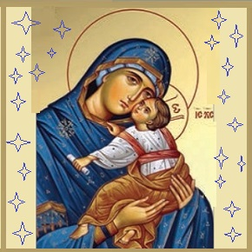
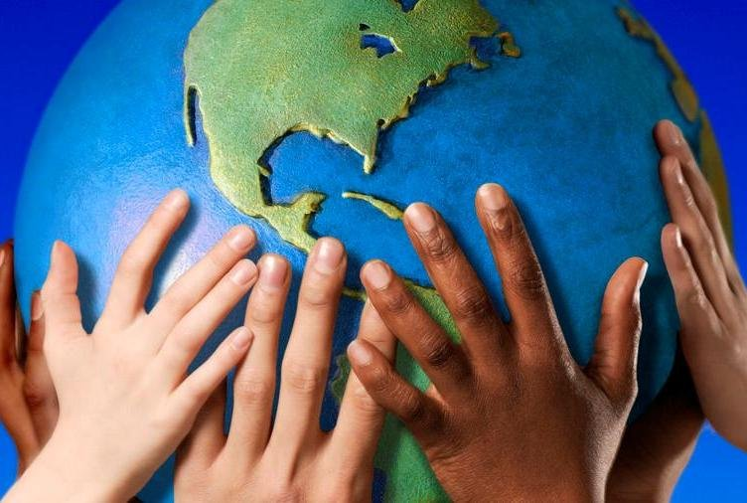
Unite insieme come Exallieve/i e Laici delle FMA d’Italia, preghiamo per tutte le guerre del Mondo, in modo particolare per gli avvenimenti di questi giorni che si susseguono in Ucraina/Russia.
Anche il nostro Documento Identitario e gli Statuti Italiani difendono la pace e aberrano ogni situazione di conflitto/guerra
… «è importante in questo momento così difficile testimoniare la nostra visione del mondo, contraria a ogni tipo di guerra»

Slide 5
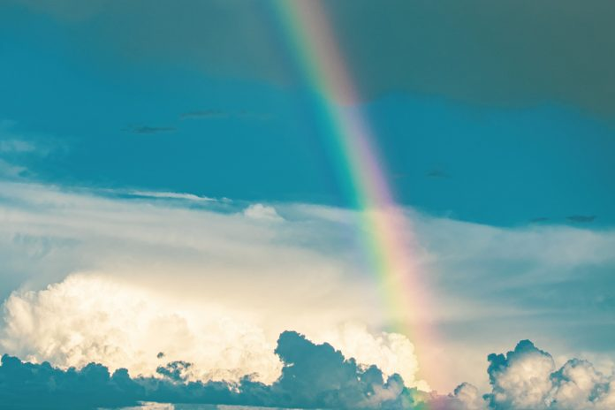
Nessuno si sarebbe immaginato nel 2022 di ritrovarsi in una guerra, questa volta dentro casa. Vogliamo chiedere a Maria che questa guerra cessi immediatamente ma vogliamo chiedere per tutti noi un’attenzione diversa ai problemi del mondo.
Quando Don Bosco ha composto la preghiera
“O Maria Vergine Potente”, l’ha definita “la preghiera dei tempi difficili”. Fedeli alla sua ispirazione, possiamo invocare con fede l’intercessione “potente” di Maria, perché liberi l’umanità dal pericolo delle guerre ovunque ci siano focolai accesi e aiuti ad apprezzare e a costruire il dono inestimabile della pace.

Slide 6


Nel nome del Padre del Figlio e dello Spirito Santo. Amen Preghiamo insieme per il dono della pace.
La pace, la pace, la pace.
Basta guerre.
Preghiamo forte.
O Maria, Vergine potente,
Tu grande illustre presidio della Chiesa;
Tu aiuto meraviglioso dei Cristiani;
Tu terribile come esercito schierato a battaglia;
Tu sola hai distrutto ogni eresia in tutto il mondo;
Tu nelle angustie, nelle lotte,
nelle strettezze
difendici dal nemico
e nell'ora della morte
accogli l'anima nostra in Paradiso!
AMEN

Slide 7
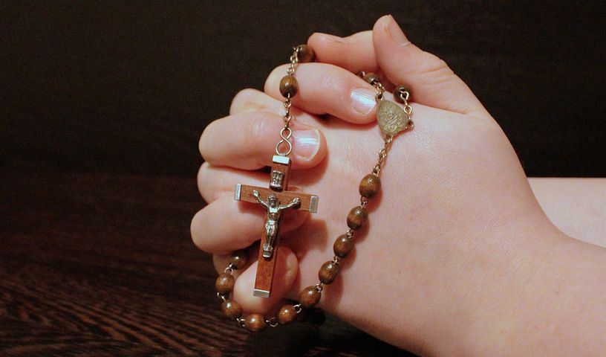
O Dio vieni a salvarmi….
Signore vieni presto in mio aiuto
1° Mistero della gloria:
contempliamo, nella speranza, la resurrezione del Signore.
Pater, Ave, Gloria…
Lodato sempre sia…
il santissimo nome di Gesù,
di Giuseppe e di Maria
Regina della Pace prega per noi

Slide 8
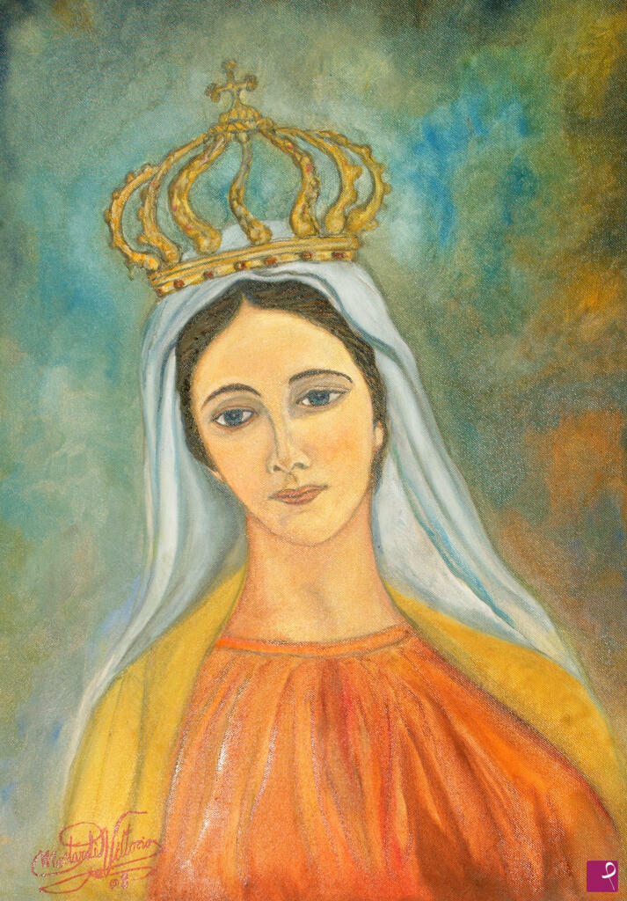

PREGHIERA
Regina della Pace non abbiamo imparato la lezione, prega per noi…
Davanti allo scenario assurdo della guerra noi cristiani abbiamo a disposizione l’arma pacifica della preghiera. Per questo, guardando proprio a quello che sta succedendo, esce dal mio cuore questa preghiera a Maria.
O Maria, Regina della pace, soffiano nuovamente venti di guerra che rischiano di far scorrere fiumi di sangue nella nostra Europa. Due terribili guerre mondiali hanno sconvolto l'Europa, ma non abbiamo imparato la lezione: il ricorso assurdo alle armi ancora tiene campo in Europa. Regina della Pace, intercedi per noi affinché la Misericordia di Dio mandi in frantumi l'orgoglio che contrappone i popoli e muove le decisioni degli stolti capi delle Nazioni. Non siamo degni di essere ascoltati perché Dio ci ha dato tanta energia e noi l'abbiamo trasformata in bombe. Addirittura, abbiamo arsenali pieni di bombe atomiche! Tutto questo denaro poteva essere impiegato per costruire scuole, ospedali e strade e per aiutare i poveri e i popoli del terzo mondo. Regina della pace, invoca tu per noi il dono della Pace! Non la meritiamo ma il tuo Cuore Immacolato accolga la voce di tutti coloro che soffrono le conseguenze della guerra appena iniziata che potrebbe diventare una vera catastrofe. Ci impegniamo a santificare le nostre famiglie e a moltiplicare gesti di perdono e di pace per controbilanciare il peso dell'odio e dell’orgoglio che fa nascere le guerre.
Regina della Pace, prega per noi!
Angelo Card. Comastri

Slide 9
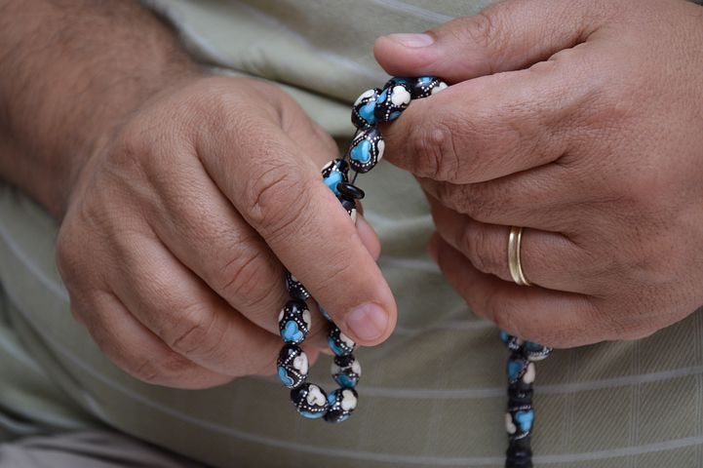
2° Mistero della gloria:
contempliamo l’Ascensione di Gesù al cielo
Pater, Ave, Gloria…
Lodato sempre sia…
il santissimo nome di Gesù,
di Giuseppe e di Maria
Regina della Pace: prega per noi

Slide 10
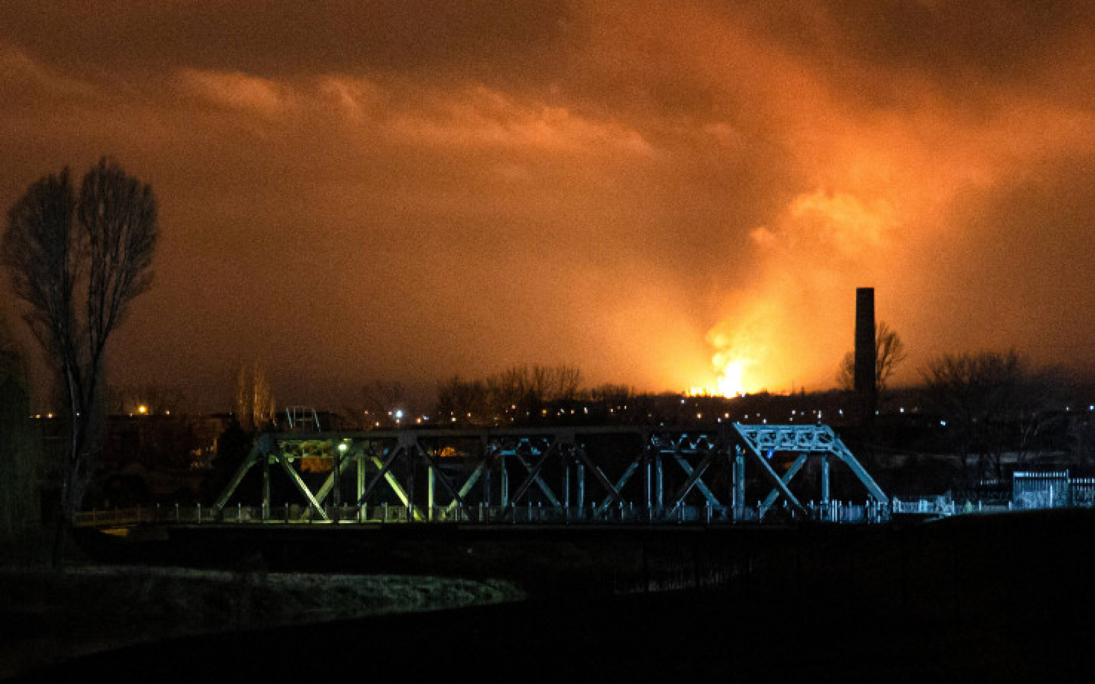
Fratelli Tutti 261
Ogni guerra lascia il mondo peggiore
di come lo ha trovato. La guerra è un fallimento della politica e dell’umanità, una resa vergognosa, una sconfitta di fronte alle forze del male.
Padre, ascolta la nostra voce,
perché è la voce
delle vittime di tutte le guerre
e della violenza
che sta accadendo in Ucraina.

Slide 11
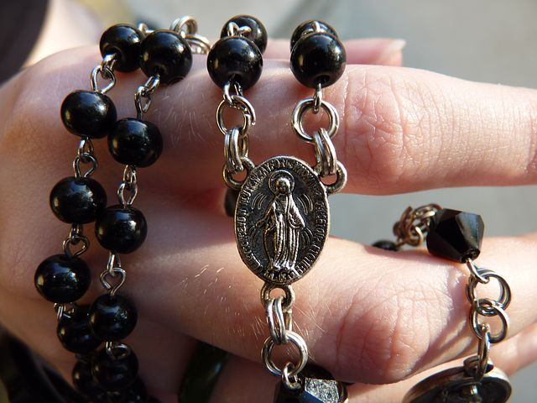
3° Mistero della gloria: contempliamo il dono dello Spirito Santo che è il Signore e dà la vita
Pater, Ave, Gloria…
Lodato sempre sia…
il santissimo nome di Gesù,
di Giuseppe e di Maria
Regina della Pace: prega per noi

Slide 12
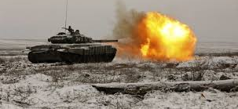
La guerra causa sempre gravi danni all’ambiente e alla ricchezza culturale dei popoli, e i rischi diventano enormi quando si pensa alle armi nucleari e a quelle biologiche.”
Laudato Sì 57
Padre, ascolta la nostra voce,
perché è la voce di tutti i bambini
che soffrono
e soffriranno ogni qualvolta i popoli
ripongono la loro fiducia nelle armi
e nella guerra.

Slide 13
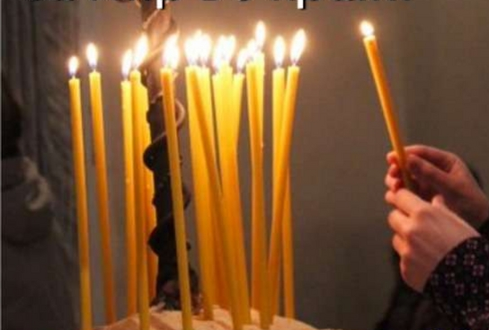

“SI ALZI FORTE
IL GRIDO
DELLA PACE”

Slide 14
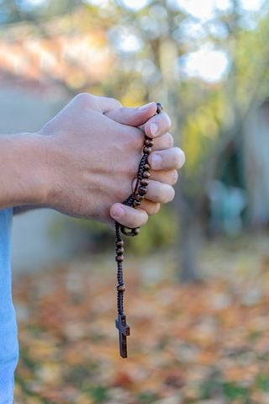
4° Mistero della gloria:
Contempliamo l’assunzione di Maria al Cielo
Pater, Ave, Gloria…
Lodato sempre sia…
il santissimo nome di Gesù,
di Giuseppe e di Maria
Regina della Pace: prega per noi

Slide 15
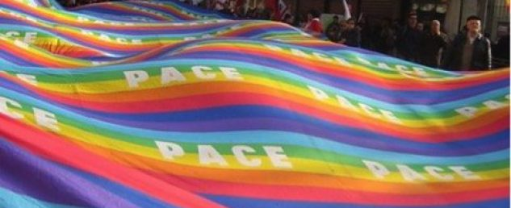
Padre, ascolta la nostra voce,
quando Ti prego di infondere
nei cuori
di tutti gli esseri umani
la saggezza della pace,
la forza della giustizia e
la gioia dell’amicizia.

Slide 16

Signore, donaci Tu la pace, insegnaci Tu la pace, guidaci Tu verso la pace.
Apri i nostri occhi e i nostri cuori e donaci il coraggio di dire:
“mai più la guerra!”;
“con la guerra tutto è distrutto!”.
Infondi in noi il coraggio
di compiere gesti concreti di pace».

Slide 17
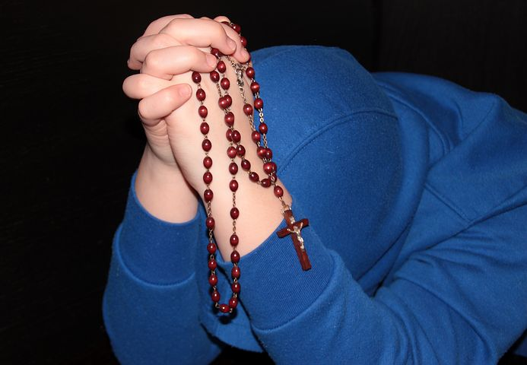
5° Mistero della gloria:
contempliamo Maria nella comunione dei Santi e degli angeli.
La veneriamo come Regina del cielo e Regina della Pace
Pater, Ave, Gloria…
Lodato sempre sia…
il santissimo nome di Gesù,
di Giuseppe e di Maria
Regina della Pace: prega per noi

Slide 18
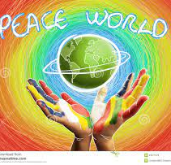
Padre, ascolta la nostra voce
perché parlo
per le moltitudini
di ogni Paese
e di ogni periodo
della storia
che non vogliono la guerra
e sono pronte a percorrere
il cammino della pace.

Slide 19


Padre, ascolta la nostra voce
donaci la capacità e la forza
per poter sempre rispondere
all’odio con l’amore,
all’ingiustizia con una completa
dedizione alla giustizia,
al bisogno con la nostra stessa
partecipazione,
alla guerra con la pace.
O Signore, ascolta la nostra voce

Slide 20
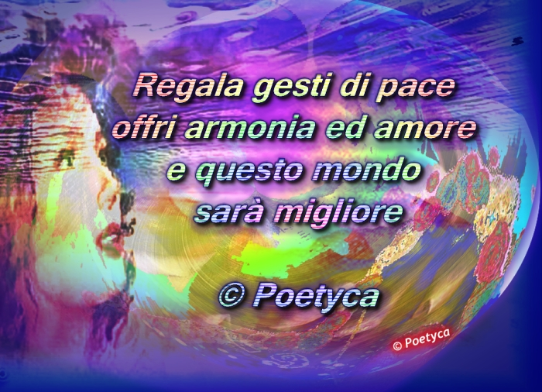
Questi potenti del mondo che passano sopra la sofferenza della loro gente stessa. Tanta gente del popolo russo, abbiamo visto in televisione, non è assolutamente d’accordo con questa guerra e questa invasione.
NOI SEMINIAMO SPERANZA
Non facciamoci prendere dall’ansia, dall’angoscia, dalla paura.
Stiamo vicino a chi è nel dolore (le nostre badanti, i nostri conoscenti ucraini….)
Infondiamo coraggio e speranza.
Se non lo facciamo noi cristiani, le luci si spengono nel mondo e non va spenta la luce perché il buio non è proprio bello…
Ricordiamo cosa dice Gesù rispetto alla fede: la fede può molto, può muovere anche le montagne, magari anche il cuore ammalato, come dicevano i profeti, di sclero cardia, il cuore indurito.

Slide 21
Preghiere spontanee personali
Ad ogni preghiera rispondiamo:
O Signore, fa di me uno strumento della tua pace
- Signore aiutaci a guardare l’altro con cuore misericordioso e attento senza invidia e rancori. Preghiamo …
- Ci sono tante famiglie distrutte da questa guerra insensata preghiamo per loro e facciamoci vicini alle famiglie delle nostre sorelle Ex-allieve e fratelli Ex-allievi Ucraini. Preghiamo
- Una guerra è sempre una sconfitta per tutte le parti. Signore aiutaci ad essere costruttori di pace. Preghiamo
- Con la nostra preghiera accompagniamo con affetto le nostre F.M.A. dell’Ucraina e di tutti gli altri Paesi in cui sono in corso guerre e violenze”. Preghiamo

Slide 22
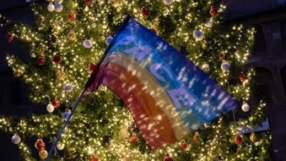

Slide 23
Concludiamo la nostra preghiera con la
Preghiera per la pace!
O Signore, fa di me uno strumento della tua pace:
Dove è odio, fa che io porti l’amore.
Dove è offesa, ch’io porti il perdono.
Dove è discordia, ch’io porti l’unione.
Dove è dubbio, ch’io porti la fede.
Dove è errore, ch’io porti la verità.
Dove è disperazione, ch’io porti la speranza.
Dove è tristezza, ch’io porti la gioia.
Dove sono le tenebre, ch’io porti la luce.
O Maestro, fa ch’io non cerchi tanto:
di essere consolato, quanto consolare.
Di essere compreso, quanto comprendere.
Di essere amato, quanto amare.
Poiché:
E’ donando che si riceve,
perdonando che si è perdonati,
morendo, che si risuscita a vita eterna

Slide 24
EMERGENZA UCRAINA
SOS
SOS
SOS
SOS

Slide 25
LE FEDERAZIONI ITALIANE
MORNESE
EXALLIEVE/I DELLE F.M.A.
Buona Quaresima
e buon cammino di PACE!

